Slide 1
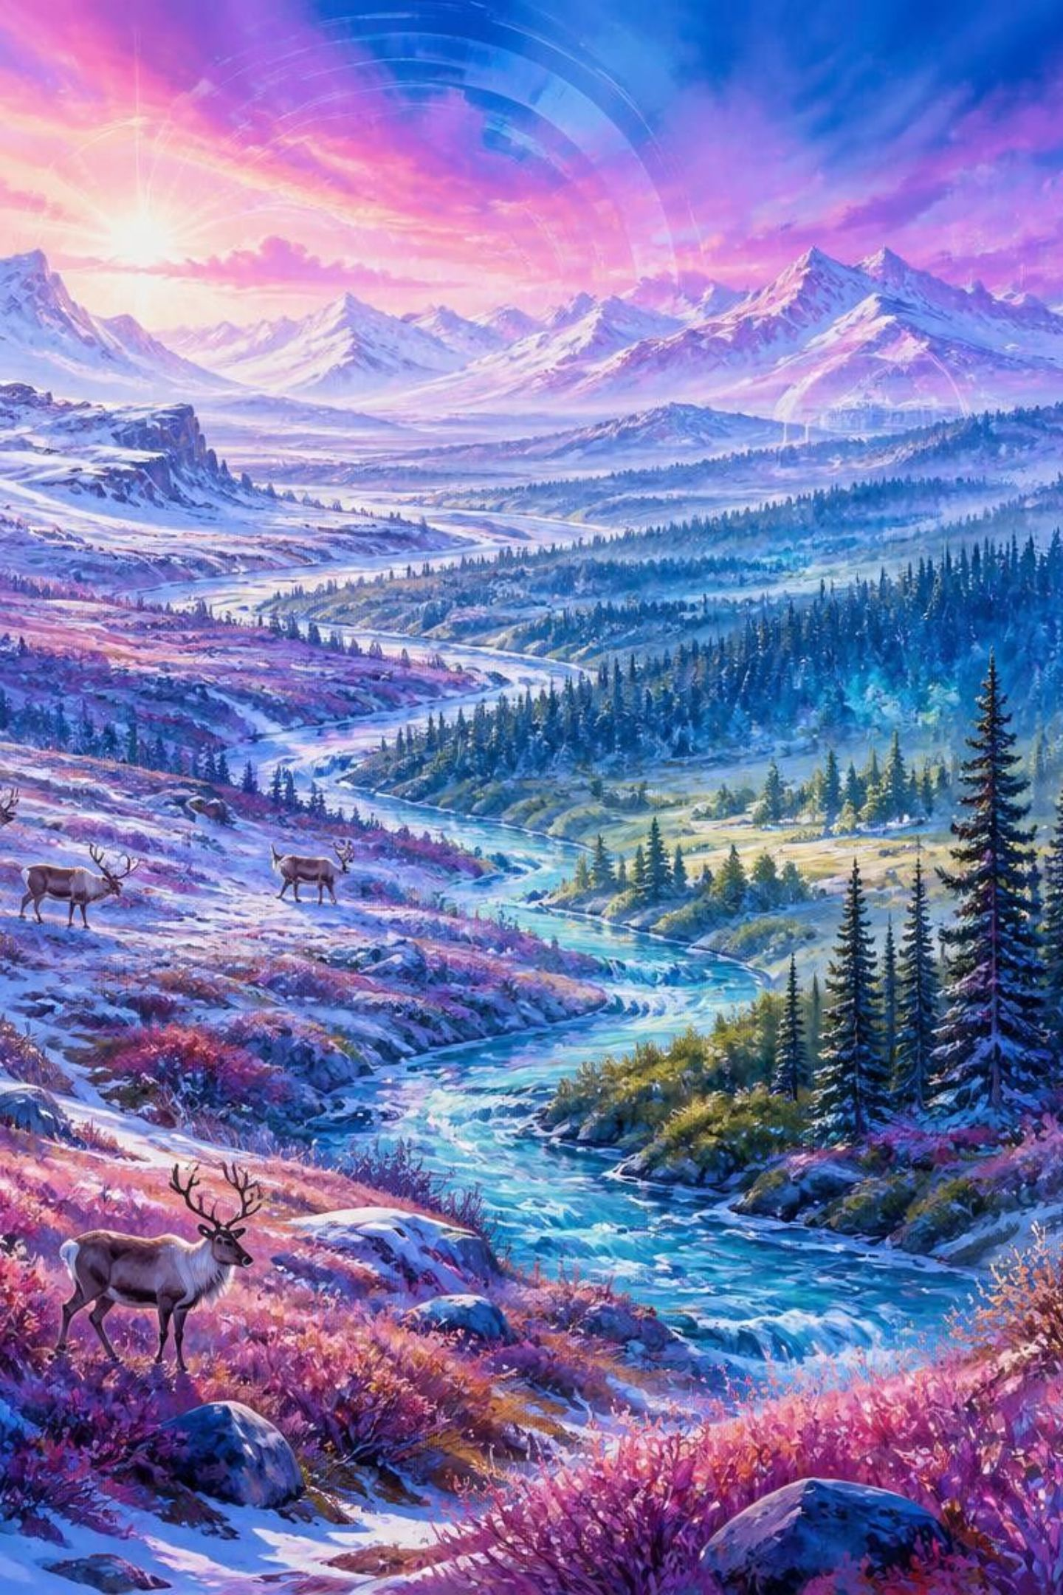
Окружающий мир (4 класс): Природные зоны России
Путешествие по удивительной природе самой большой страны мира

Slide 2
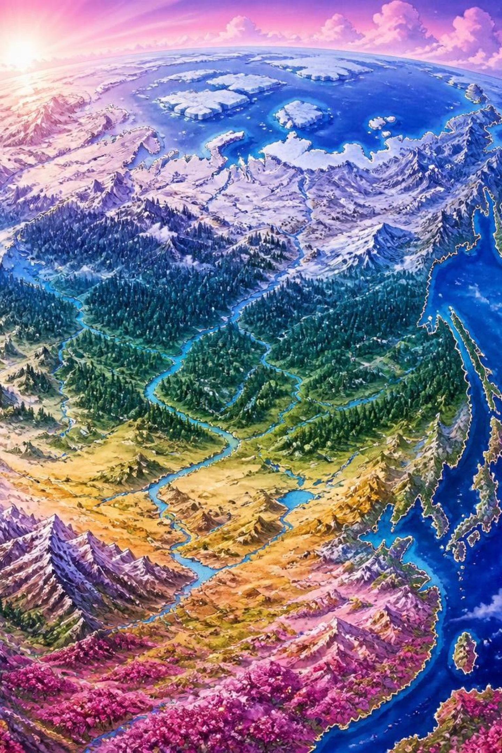
Природные зоны России
Наша страна — самая большая в мире. От холодных северных морей до южных гор природа меняется удивительным образом. Сегодня мы отправимся в путешествие по природным зонам России.

Slide 3
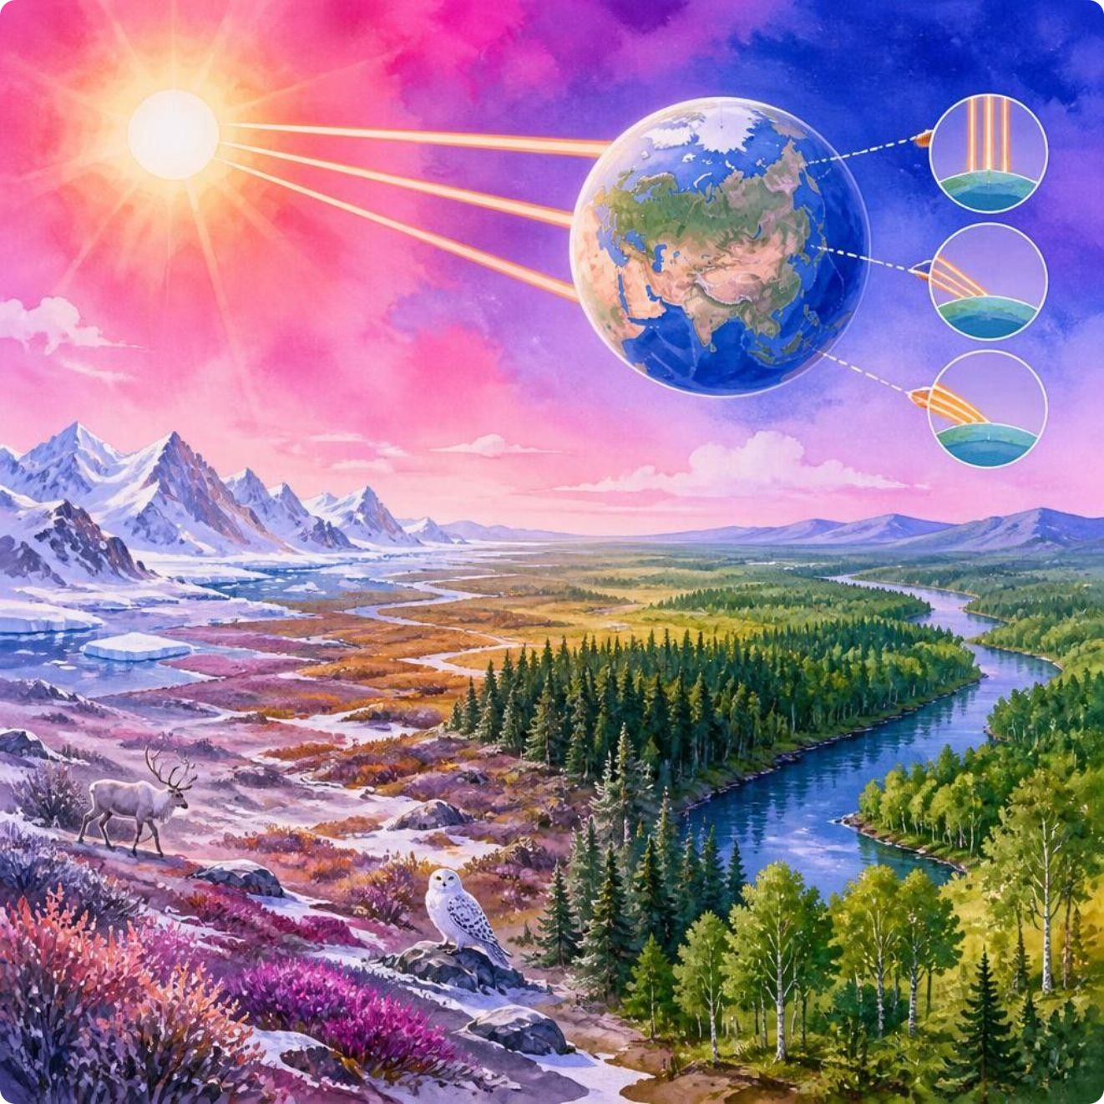
Что такое природная зона?
Природная зона — это огромная территория со схожим климатом, почвами, растениями и животными. Зоны сменяют друг друга с севера на юг из-за неравномерного нагревания Земли солнцем.
Климат
Температура и осадки определяют облик зоны
Почвы
От мёрзлых до плодородных чернозёмов
Живая природа
Растения и животные, приспособленные к условиям

Slide 4
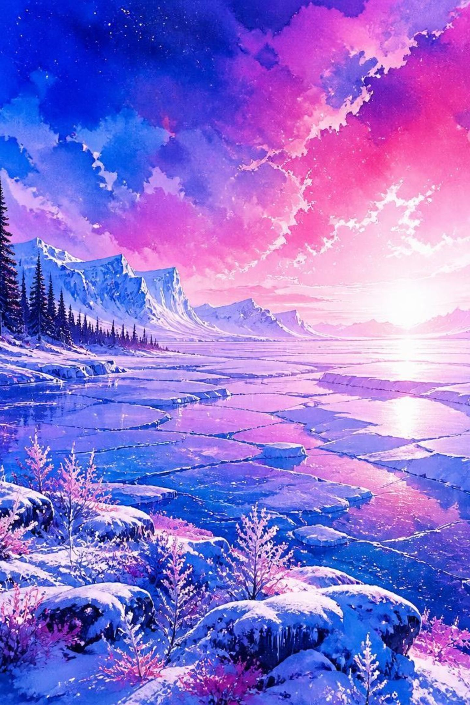

Арктические пустыни
Самый северный край — острова Северного Ледовитого океана. Здесь царство льда и снега. Зима длится почти весь год, бушуют метели, а солнце не показывается месяцами (полярная ночь).
❄️ Вечный холод
Зима длится почти весь год
🌑 Полярная ночь
Солнце не показывается месяцами
🌨️ Метели
Сильные бури и снегопады

Slide 5
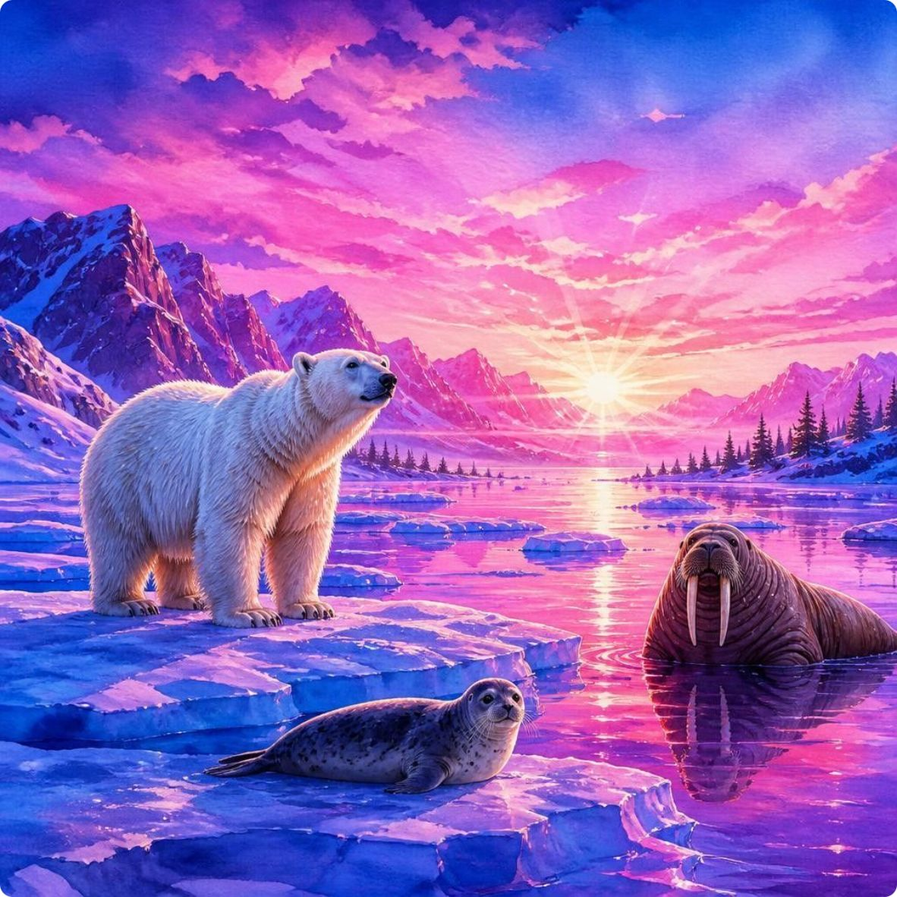



Обитатели Арктики
Растений почти нет, только мхи и лишайники на камнях летом. Зато в океане много рыбы, которой питаются моржи, тюлени и главный хищник севера — белый медведь.
Белый медведь
Главный хищник севера
Моржи и тюлени
Питаются рыбой из океана
Мхи и лишайники
Единственные растения Арктики

Slide 6
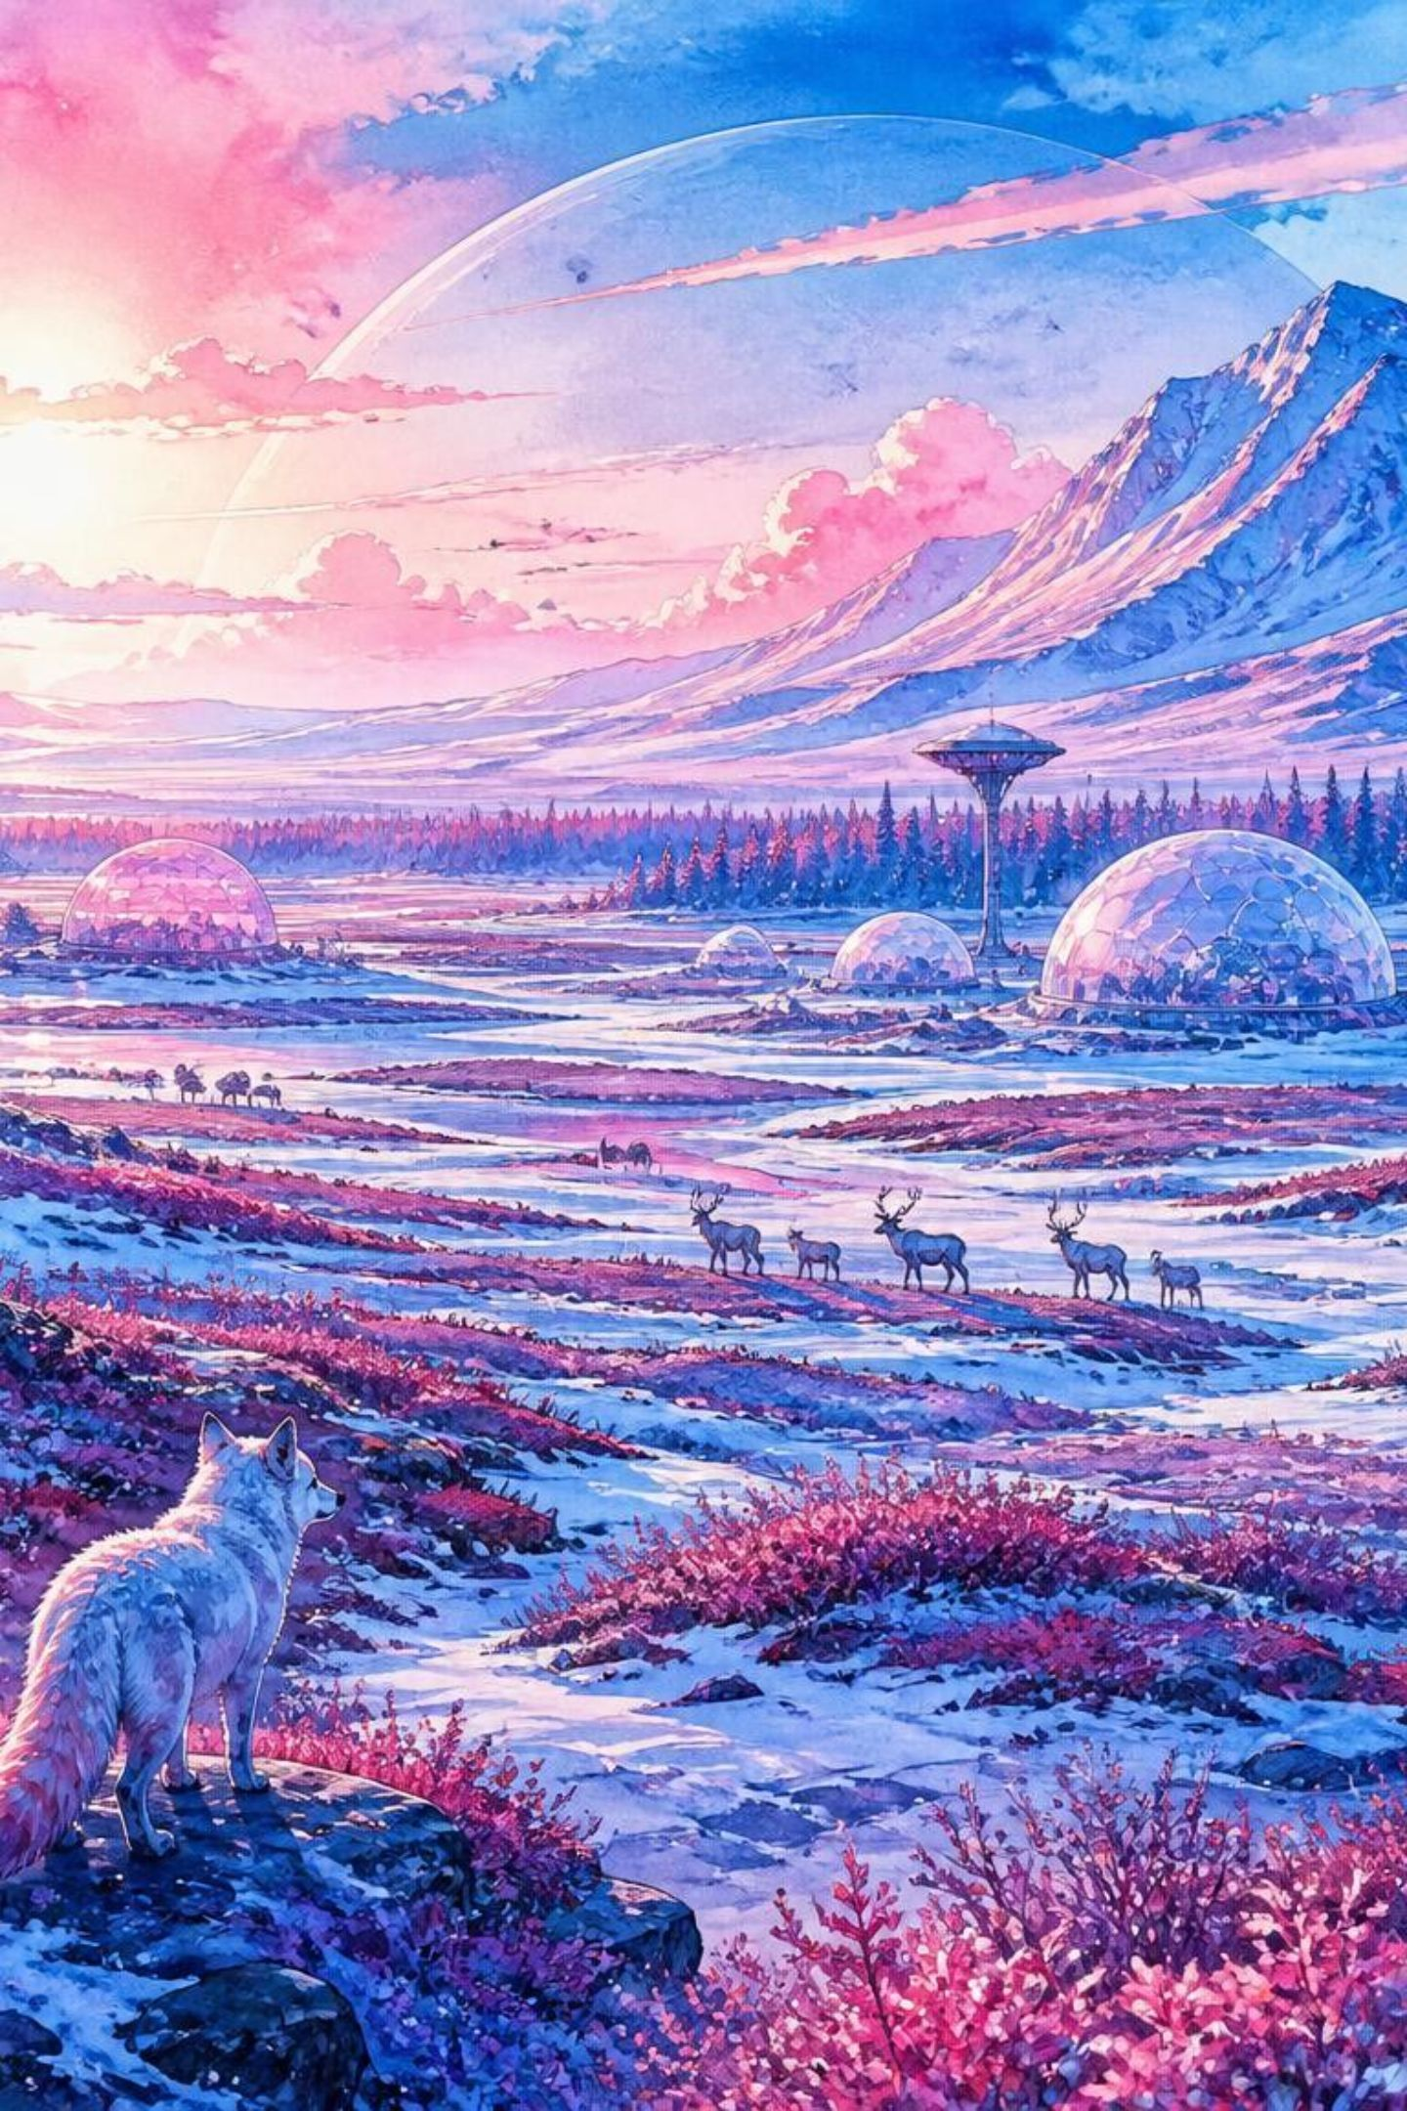
Зона тундры
Южнее льдов начинается тундра. Здесь тоже холодно, под землей находится вечная мерзлота. Деревья здесь не растут из-за холода и сильных ветров.
🌡️ Холодный климат
🧊 Вечная мерзлота
Суровые зимы, короткое лето
Земля промёрзшая на большую глубину
💨 Сильные ветры
Деревья не могут расти

Slide 7
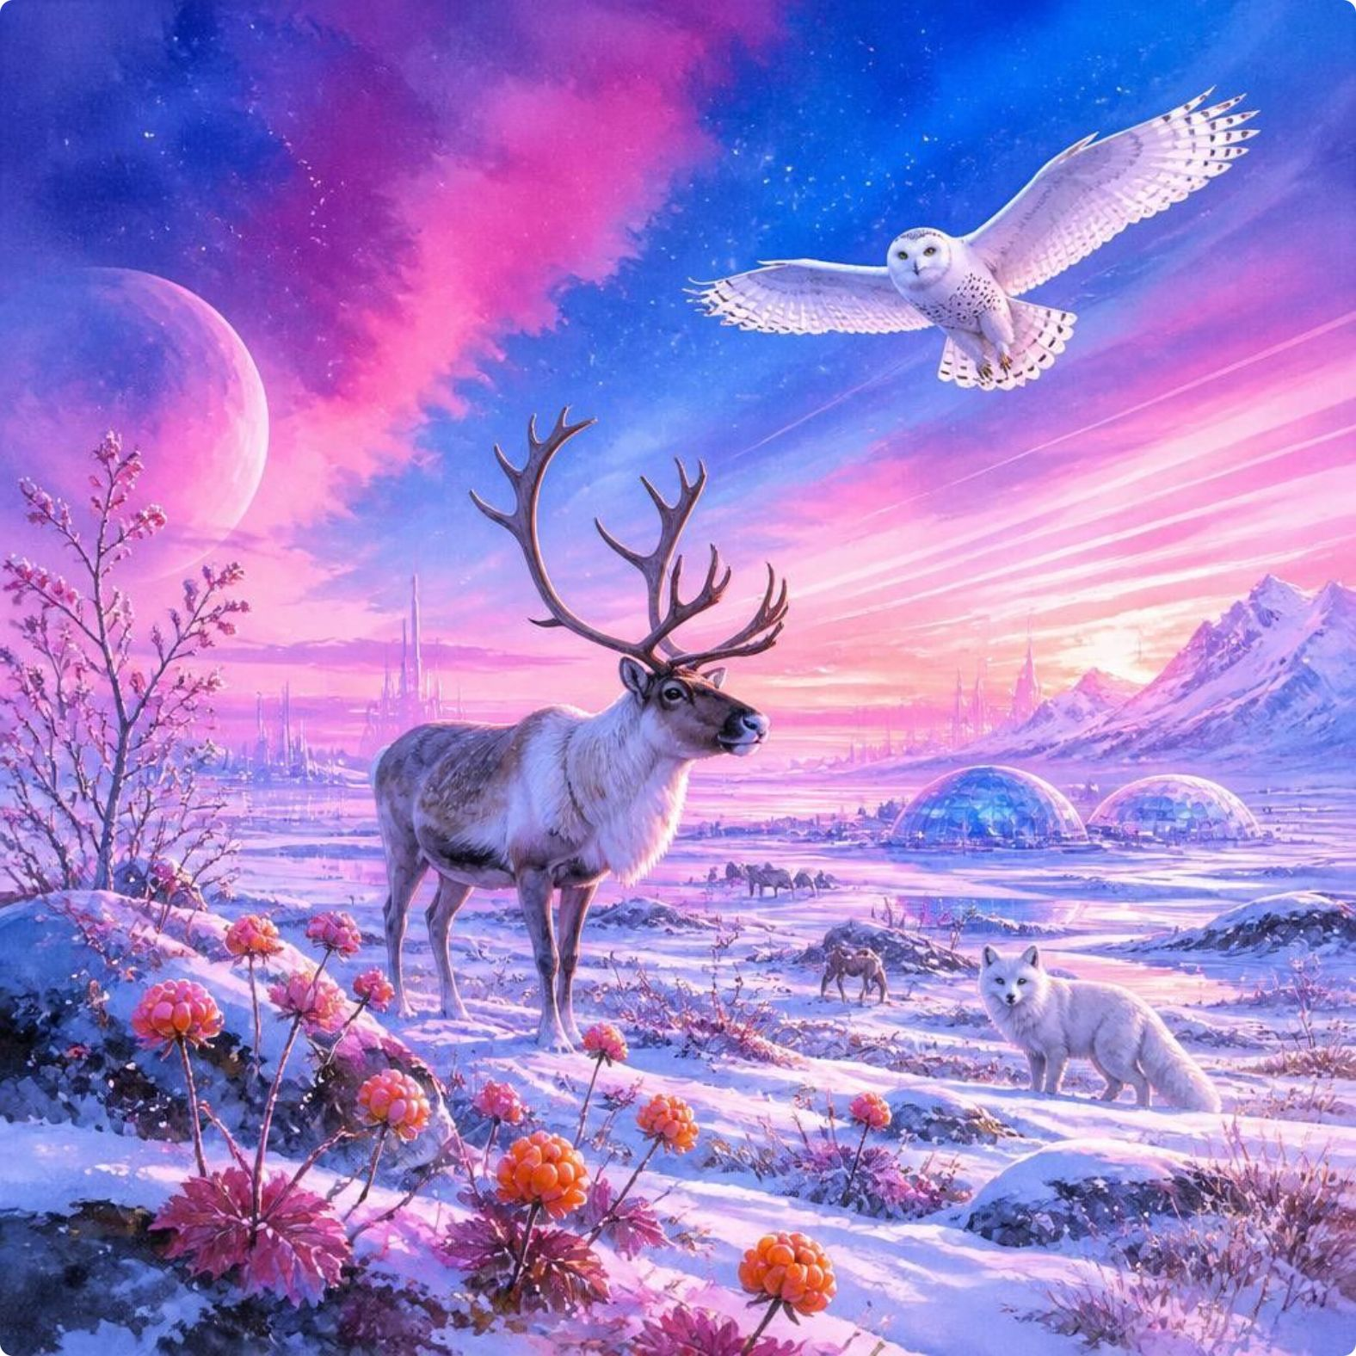
Растения и животные тундры
В тундре растут карликовые березки (высотой по колено!), ягель, морошка. Живут северные олени, песцы, лемминги и полярные совы, которые меняют цвет оперения на белый.
Карликовые берёзки
Высотой всего по колено!
Северные олени и песцы
Приспособились к суровым условиям
Полярная сова
Меняет оперение на белое зимой

Slide 8
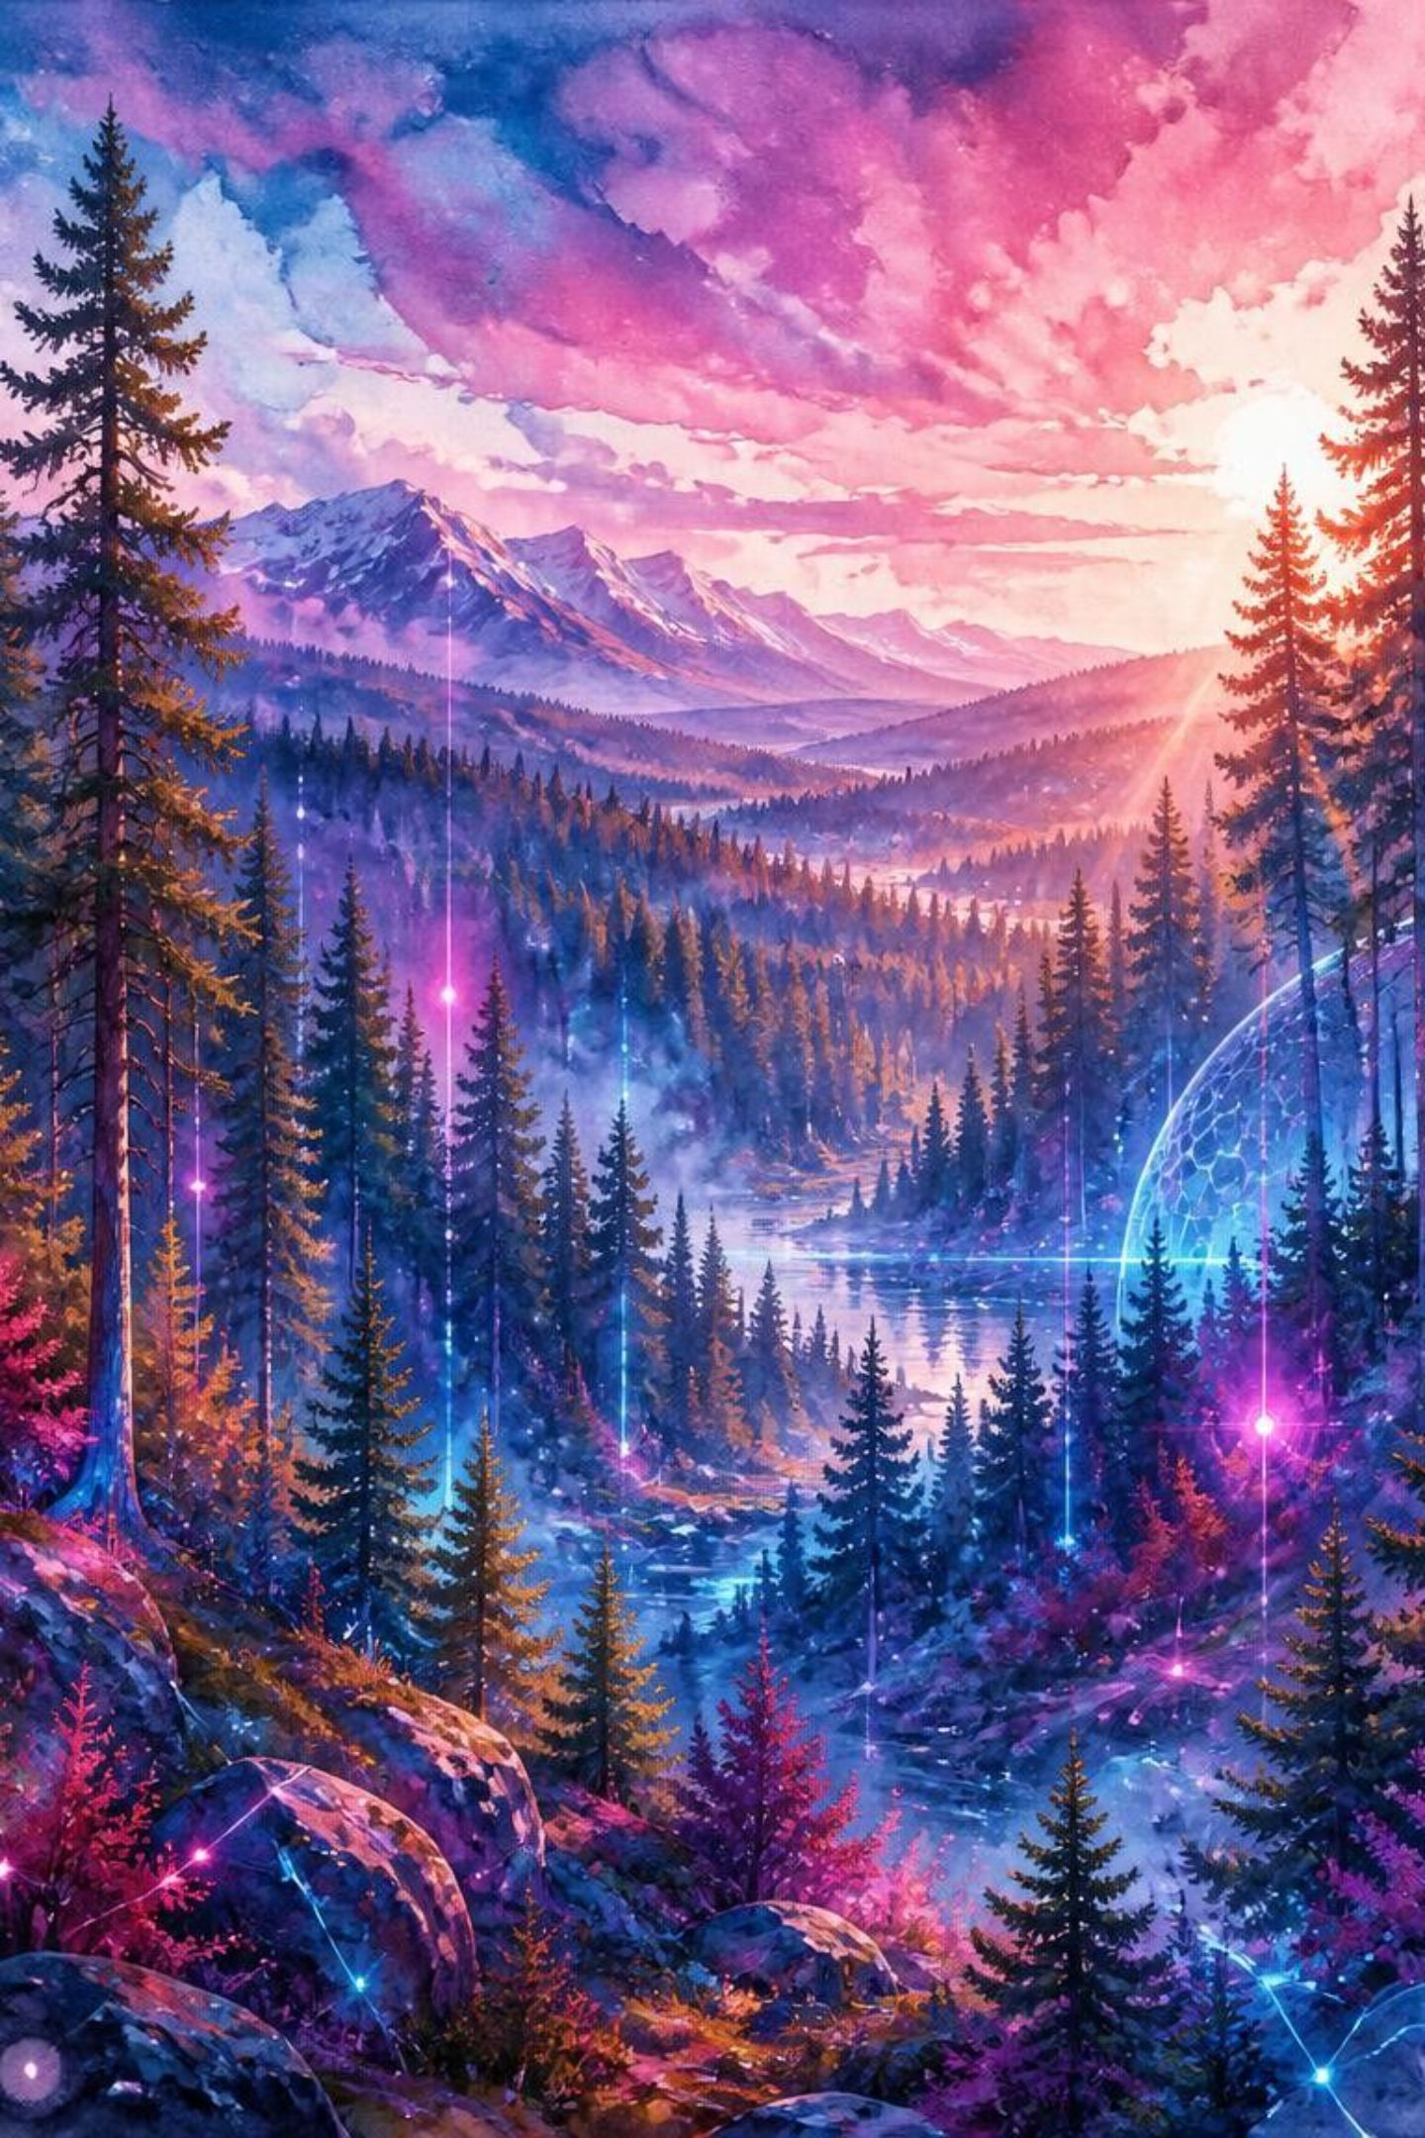





Зона лесов (Тайга)
Самая огромная природная зона России — это хвойные леса (тайга). Она занимает больше половины страны. Здесь растут сосны, ели, пихты и лиственницы.
Сосна
Ель
Пихта
Лиственница
Тайга занимает больше половины территории России — это крупнейший лесной массив на планете!

Slide 9
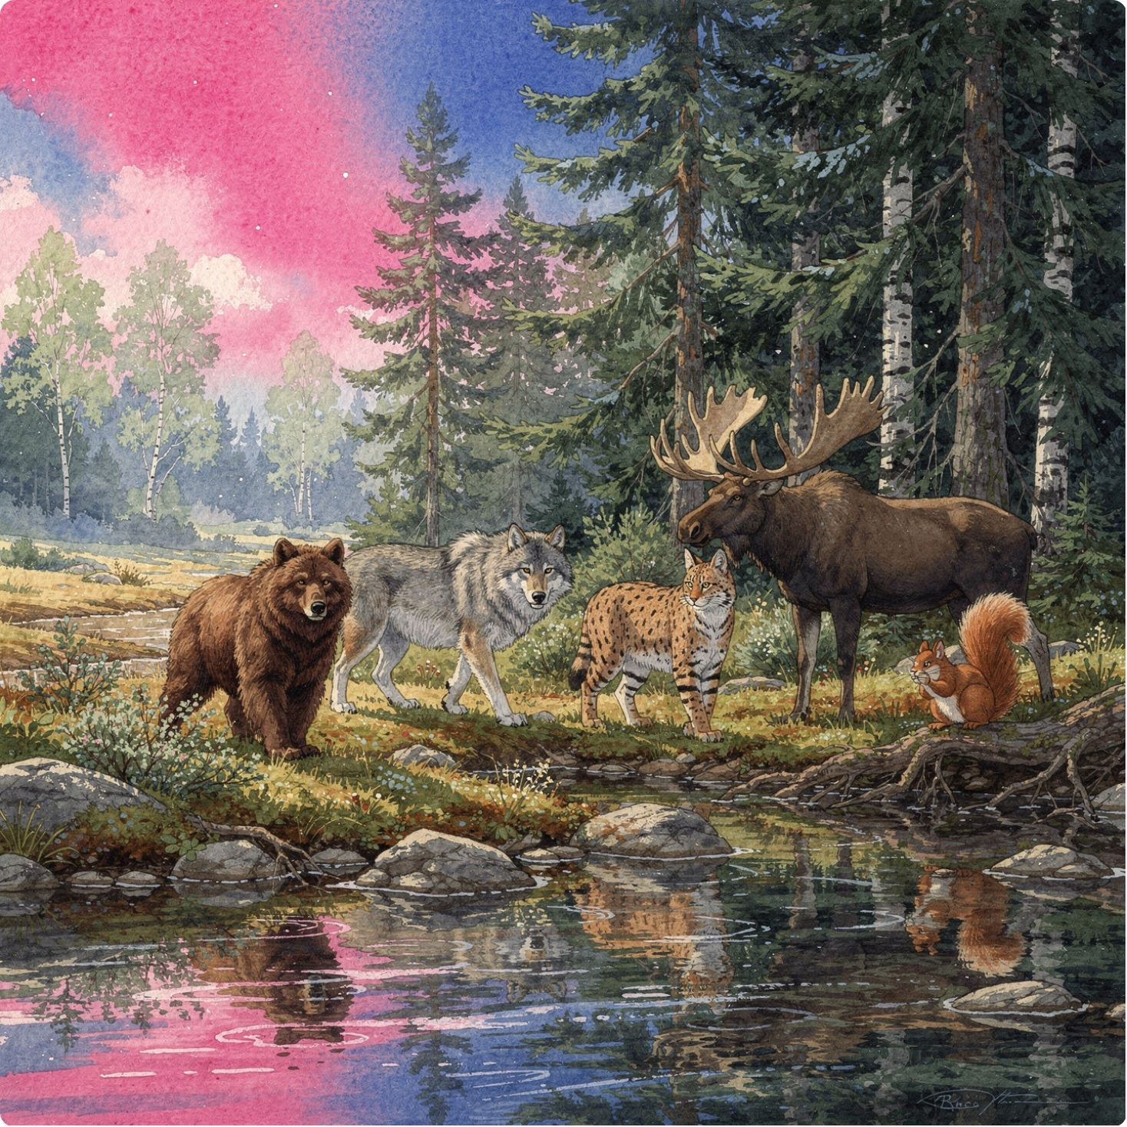
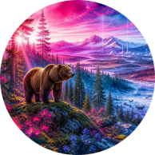
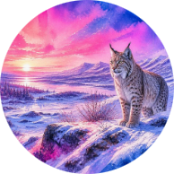
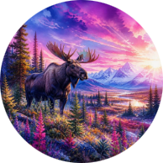
Обитатели тайги
В тайге живут бурые медведи, волки, рыси, лоси, белки, глухари и рябчики. Животные тайги имеют густой мех, чтобы пережить морозные снежные зимы.
Бурый медведь
Рысь
Символ русского леса
Ловкий хищник тайги
Лось
Крупнейший житель леса

Slide 10
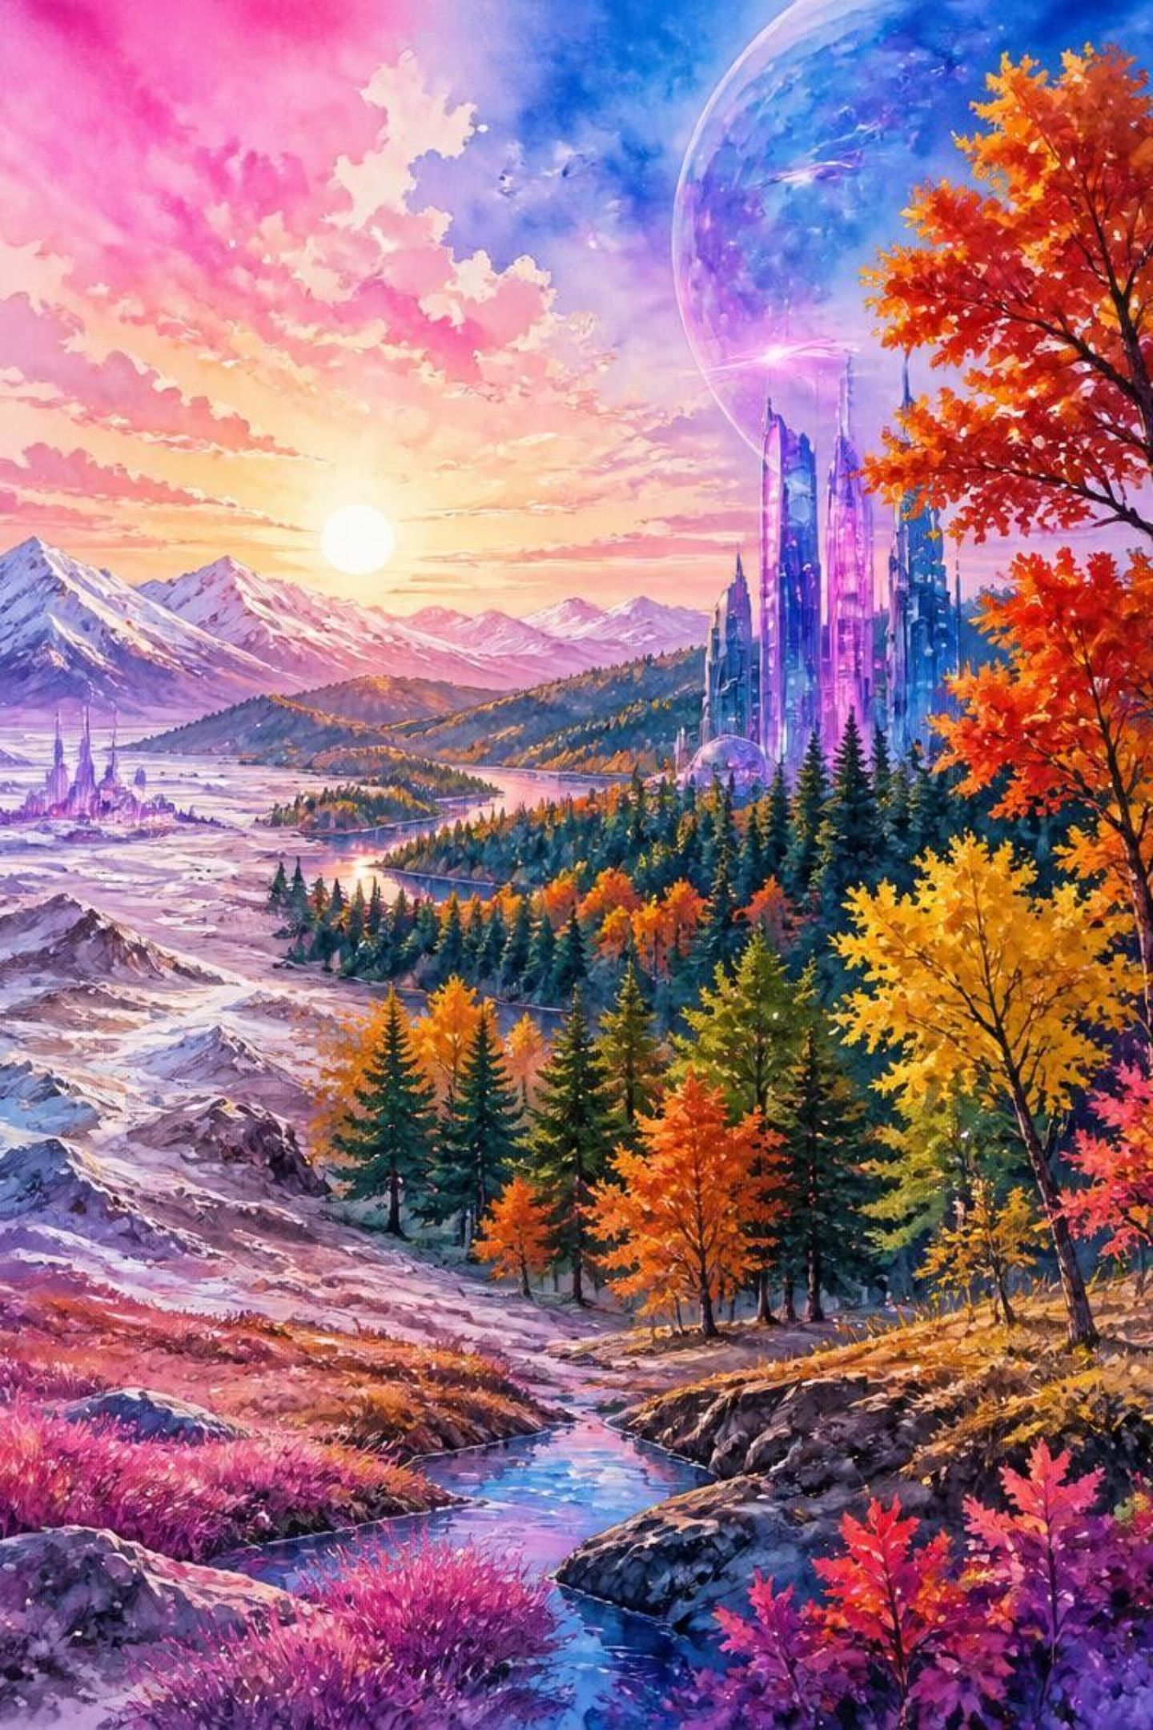





Смешанные и широколиственные леса
Южнее тайги становится теплее, и появляются деревья с широкими листьями: дубы, клены, липы. Здесь почвы более плодородные, чем в тайге.
Дуб
Могучее дерево с желудями
Клён
Яркие листья осенью
Липа
Душистые цветы и мёд
Плодородные почвы
Богаче, чем в тайге

Slide 11
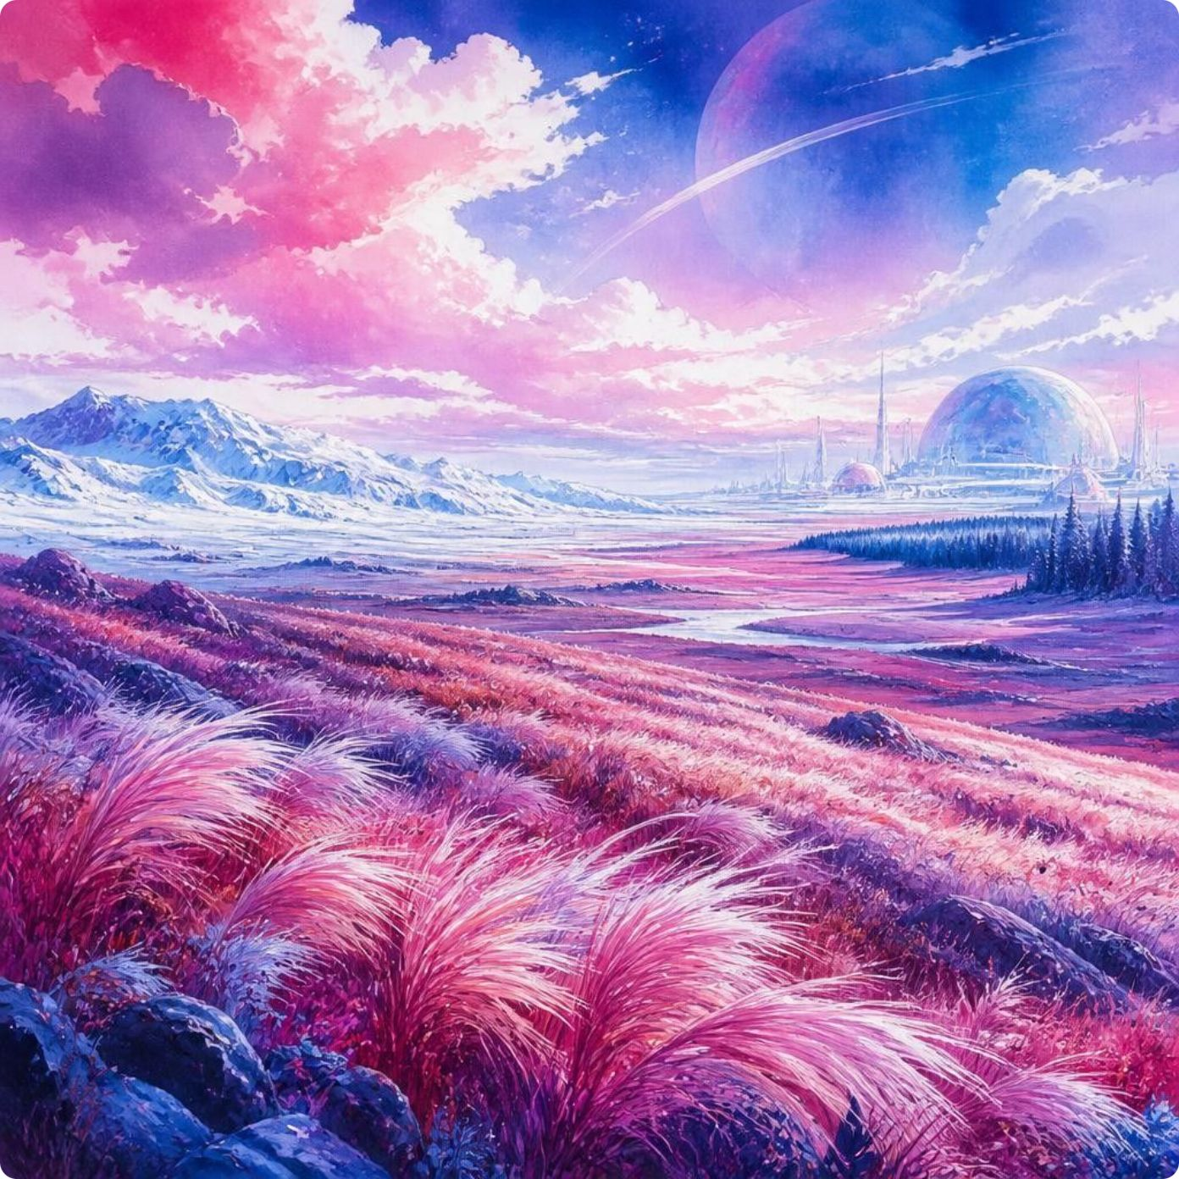

Зона степей
Еще южнее лесов не хватает влаги, деревья исчезают. Начинается степь — бескрайние равнины, покрытые травами (ковыль, типчак). Лето здесь жаркое и сухое.
🌾 Ковыль и типчак
Главные растения степи — травы, приспособленные к засухе
☀️ Жаркое лето
Высокие температуры и минимум осадков
🌿 Нет деревьев
Влаги недостаточно для роста леса

Slide 12
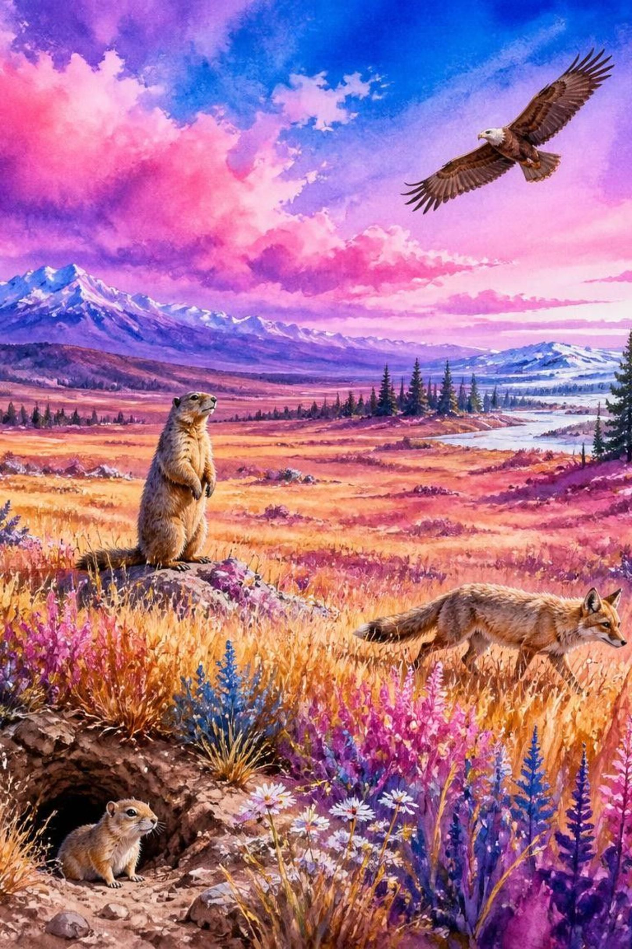
Кто живет в степи?
В степи много грызунов (суслики, сурки, мыши), которые роют норы для защиты от жары и хищников. Охотятся на них орлы и степные лисицы (корсаки).
🐿️ Суслики и сурки
🦅 Орлы
Роют норы для защиты от жары и хищников
Парят высоко и высматривают добычу
🦊 Корсак
Степная лисица — ловкий охотник

Slide 13
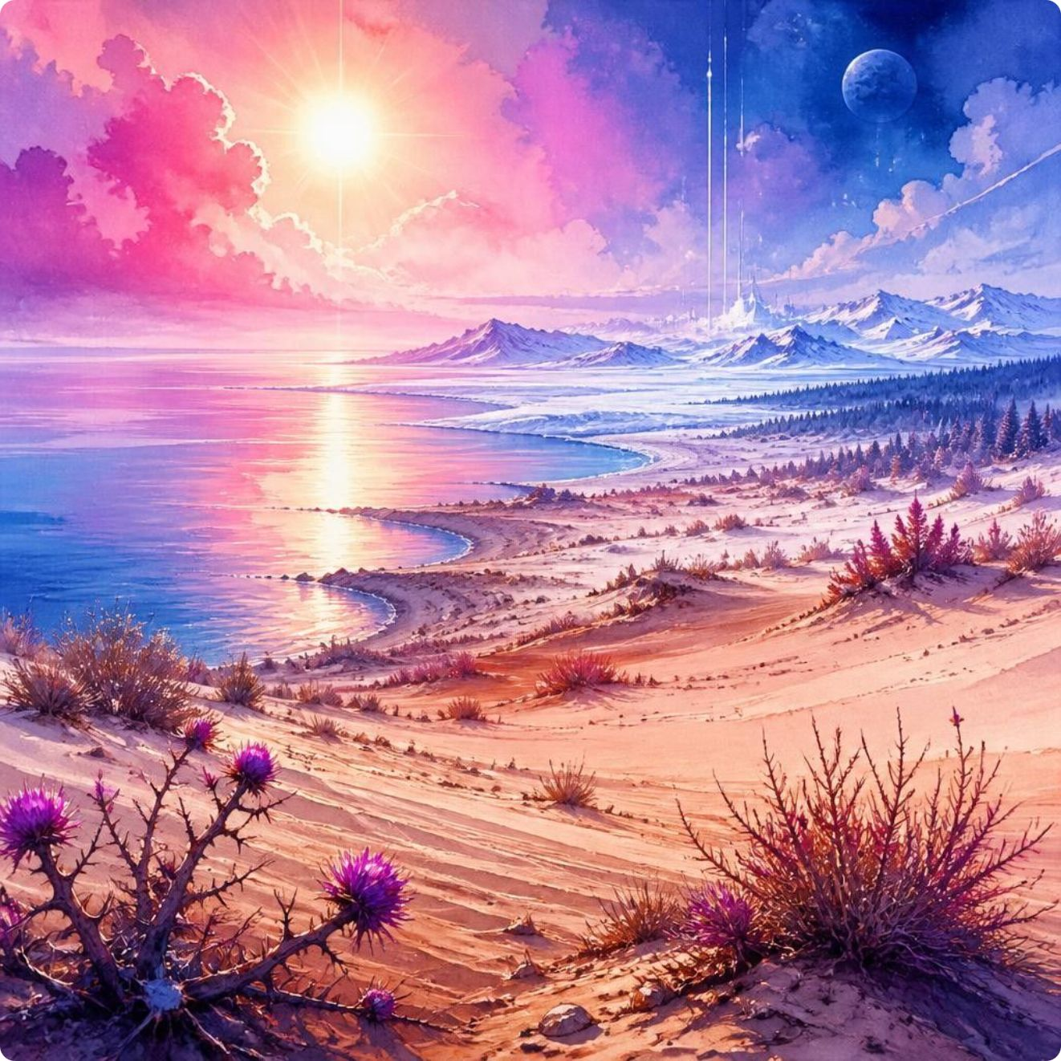

Зона пустынь и полупустынь
На самом юге (возле Каспийского моря) климат становится очень засушливым. Это зона пустынь. Песок, редкие колючки и палящее солнце.
📍 Расположение
Возле Каспийского моря, крайний юг России
🌵 Растительность
Редкие колючки, приспособленные к засухе
🌡️ Климат
Очень засушливый, палящее солнце

Slide 14
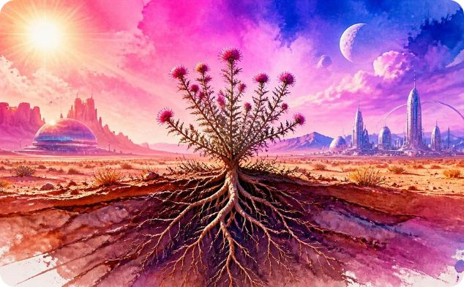
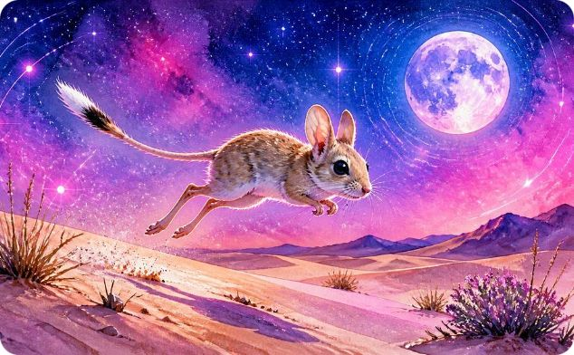
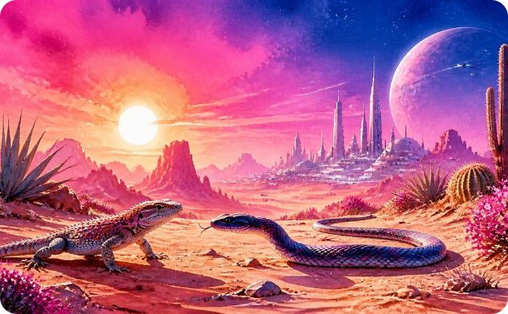
Жизнь в пустыне
Растения (верблюжья колючка) имеют длинные корни для поиска воды. Животные (тушканчики, ящерицы, змеи) днем прячутся от жары в норах, а ночью выходят на охоту.
Верблюжья колючка
Тушканчик
Ящерицы и змеи
Длинные корни уходят глубоко в землю в поисках воды
Днём прячется в норе, ночью выходит на охоту
Активны ночью, когда спадает жара

Slide 15
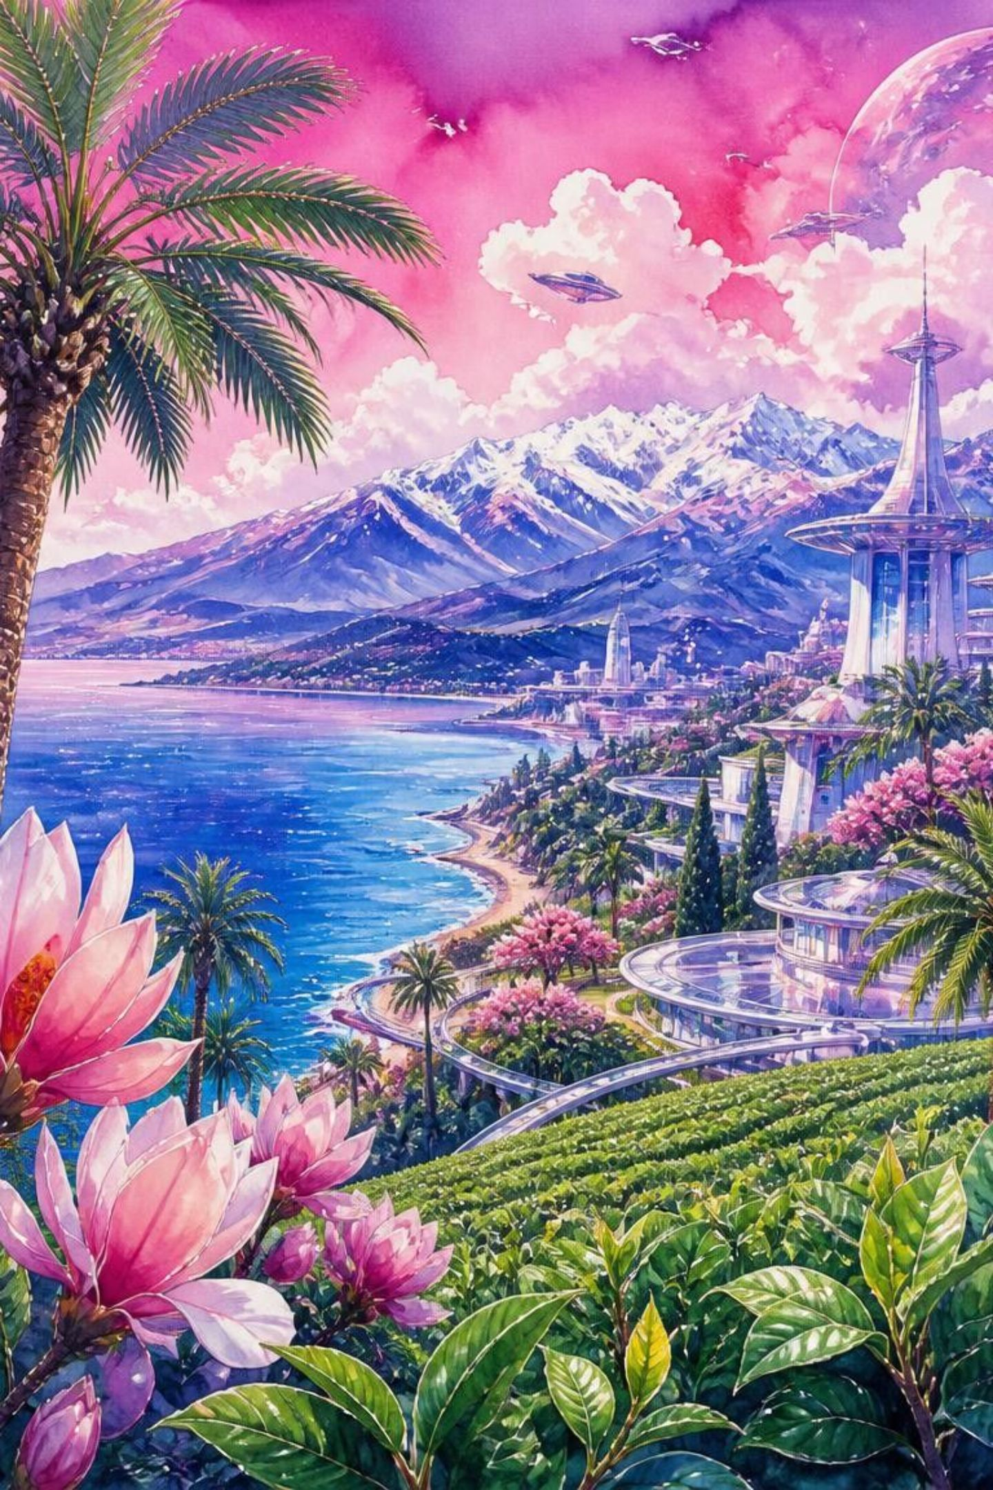

Субтропики (Черноморское побережье)
Крошечная, но самая теплая зона у Черного моря и Кавказских гор. Горы защищают ее от холодных ветров. Здесь растут пальмы, магнолии и чайные кусты.
🌴 Пальмы
Тропические деревья у Чёрного моря
🌸 Магнолии
Красивые цветущие деревья
🍵 Чайные кусты
Здесь выращивают настоящий чай!
⛰️ Кавказские горы
Защищают зону от холодных ветров

Slide 16
Заключение
Россия — страна невероятных контрастов. В один и тот же день на севере могут бушевать ледяные метели, а на юге — цвести магнолии. Берегите эту прекрасную природу!
Арктика
Льды и снег
Тундра
Вечная мерзлота
Тайга
Хвойные леса
Степь
Бескрайние травы
Пустыня
Засушливый юг
Субтропики
Тепло и пальмы
🌿 Берегите природу России! Каждая природная зона уникальна и требует нашей защиты.

